Slide 1
GEM5评测系统性能
任小禹

Slide 2
目录
01
GEM5介绍
GEM5使用方法
02
03
测试结果
04
分析与思考

Slide 3
GEM5介绍
第一部分
Part One

Slide 4
GEM5介绍
一款模块化的离散事件驱动全系统模拟器
是一款高度可配置、集成多种ISA和多种CPU模型的体系结构模拟器
结合了M5和GEMS中最优秀的部分
M5是由Michigan大学开发的一款开源的多处理机模拟器，受到了业内的广泛关注，很多高水平论文都采用M5作为研究工具。
Wisconsin推出的GEMS能够对储存层次进行详细而灵活的模拟，包括对多种不同的cache一致性协议和互联模型的支持。
目前的GEM5是M5和GEMS的一个紧耦合版本

Slide 5
GEM5介绍
GEM5的结构特征
面向对象
C++ (85%) python
Python集成
Python负责初始化、配置和模拟控制
领域特定语言DSL
定制硬件模块 两种DSL
指定ISA
指定cache一致性协议
标准化接口
端口 连接两个对象接口
消息缓冲接口
GEM5的四种CPU模型
AtomicSimple
最简单
TimingSimple
无流水线
In-Order
五级流水线
取值 译码 执行 访存 写回
Out-Order(O3)
七级流水线
取值、译码、重命名、发射、执行、写回、提交

Slide 6
GEM5系统模型
FS
SE
FS模型模拟完整的全系统，包括OS，运行在用户态和核心态的线程调度以及各种设备。能够精确模拟系统时间等开销。
SE模型能够仿真大部分操作系统级服务，能够取得很好功能模拟加速比。
VS

Slide 7
GEM5优点
灵活性
可用性
高度合作性
GEM5采用基于BSD的license管理（BSD是自由软件（开源软件的一个子集）中使用最广泛的许可证之一），对不同类型的用户，包括学术研究人员、企业界的工程技术人员、学生等，都很友好。
gem5提供了多种CPU模型，多种系统模型，以及多种存储模型。
GEM5是一个开源社区项目，任何有志之士都可以贡献自己的力量。

Slide 8
GEM5不足与缺点
功耗模型
全面支持
并行性
速度较慢
即使是用GEM5的简单CPU模型来进行模拟，其速度也明显慢于那些基于二进制翻译的模拟器，比如QEMU或者SimNowTM
目前GEMS和M5可以使用外挂的功耗模型，比如Orion和McPAT，但是gem5希望集成一个综合性的模块化的功耗模型。
目前的版本可能在某些配置下不能很好地运行
性能还不尽人意

Slide 9
GEM5使用说明
第二部分
Part One

Slide 10
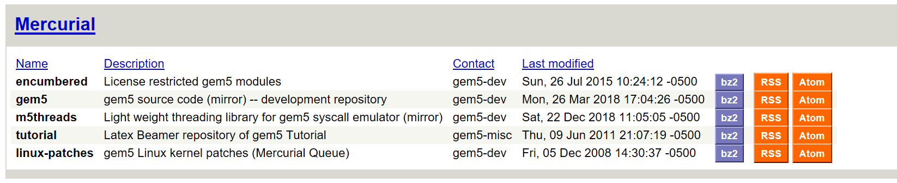
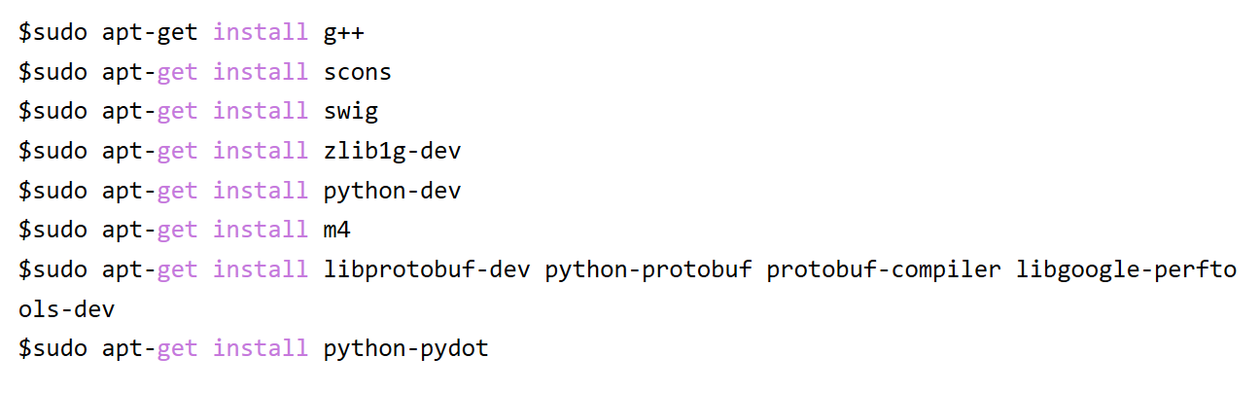
GEM5使用说明
下载GEM5和依赖包

Slide 11
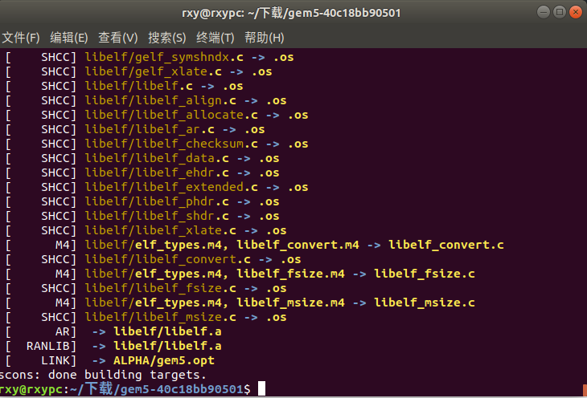
GEM5使用说明
编译X86架构

Slide 12
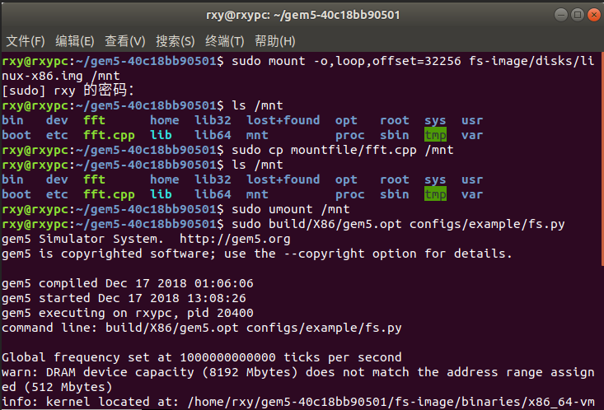
GEM5使用说明
全系统仿真的步骤：
配置环境
挂载镜像
拷贝文件到挂载的镜像中
卸载镜像
启动全系统模拟
连接模拟的系统
编译并运行程序

Slide 13
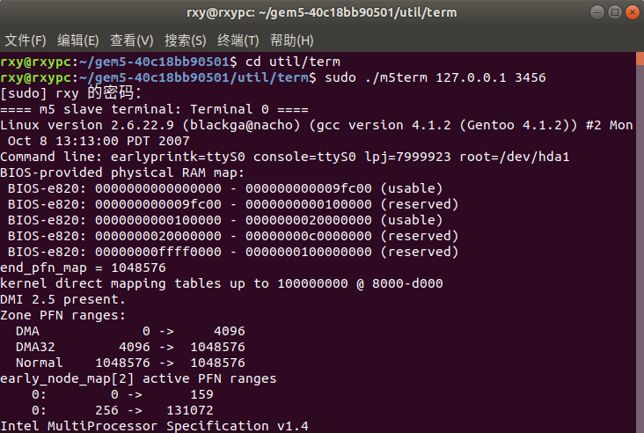
GEM5使用说明
全系统仿真的步骤：
配置环境
挂载镜像
拷贝文件到挂载的镜像中
卸载镜像
启动全系统模拟
连接模拟的系统
编译并运行程序

Slide 14
测试结果
第三部分
Part One

Slide 15
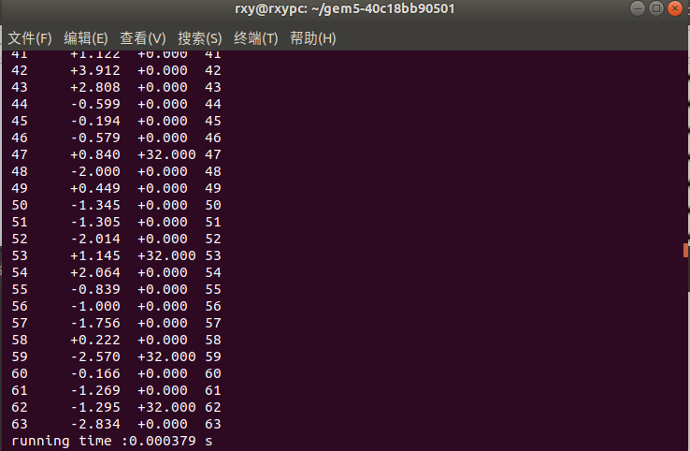
实际系统

Slide 16
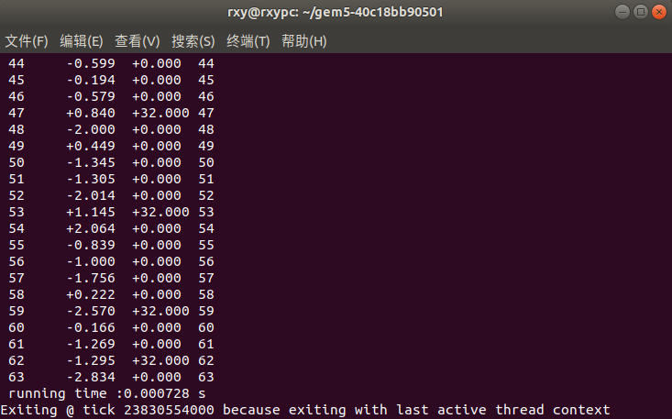
SE模式

Slide 17
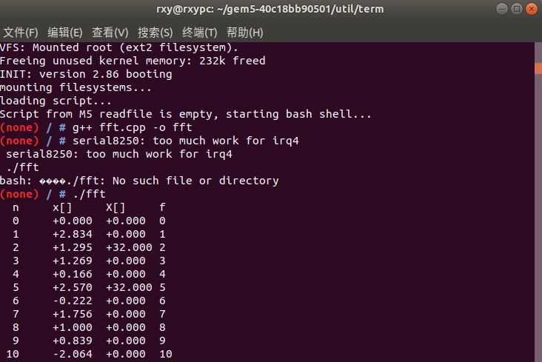
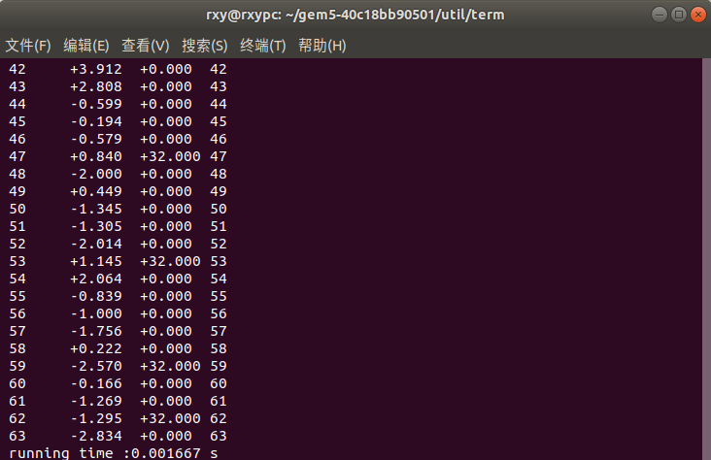
FS模式（全系统模拟）

Slide 18
分析与思考
第四部分
Part One

Slide 19
分析与思考
从测试记录来看：
FFT程序在实际系统上测得的执行时间为0.000379s。
在GEM5上的全系统模拟执行时间是0.001667s，是实际系统上测得的执行时间的5倍。
系统调用模拟执行时间为0.00728s,是实际系统上测得的执行时间的2倍。
GEM5仿真系统测得的程序性能与实际系统测得的程序性能差别大
可能的原因是一条指令的编译可能需要多条指令来解释，所以时间比真实系统长很多。

